Slide 1
Materi asuhan kebidanan komplementer pada bayi,neonatus dan apras
TEAM TEACHING
FITRIANI S,ST M,kes

Slide 2
TATA TERTIB PERKULIAHAN
MEMBACAKAN AYAT SUCI
ALQURAN 1-5 AYAT
JOINT ZOOM 5 MENIT SBLM JADWL KULIAH DIMULAI
MENGAKTIFKAN VIDEO SLMA PROSES PERKULIAHAN
TDK MENGAKTIFKAN AUDIO SLMA PERKULIAHAN KECUALI PADA SAAT DISKUSI
MENGGUNAKAN PAKAIAN YG SOPAN DAN RAPI SLMA PROSES PERKULIAHAN
BILA SELAMA PROSES PERKULIAHAN MENJAGA SIKAP DAN FOKUS PADA MATERI

Slide 3
Intermission….

Slide 4
VISI MISI ITKES MUHAMMADYAH SIDRAP
VISI
Menjadi program study pendidikan profesi bidan unggul dalam asuhan tumbuh kembang balita yang islami dan berdaya saing nasional tahun 2025
misi
1. MENYELENGGARAKAN PENDIDIKAN DAN
PENGAJARAN BERBASIS KKNI
BERDASARKAN NILAI NILAI ISLAMI
2. Menyelanggarakan penelitian di
bidang tumbuh kembang balita

Slide 5
3. menyelenggarakan pengabdian
kepada masyarakat di bidang
tumbuh kembang balita sesuai
evidence based
4. Menyelenggarakan kegiatan
berdasarkan al islam dan
kemuhammadiyahan

Slide 6
gbmk
MATAKULIAH ; ASKEB KOMPLEMENTER PADA BAYI,BALITA, DAN APRAS
KODE MATA KULIAH : SBW10506
BEBAN STUDY : 4 sks
PENEMPATAN : Semester V
DESKRIPSI MATAKULIAH :
MATAKULIAH INI MEMBAHAS TENTANG ASUHAN KEBIDANAN KOMPLEMENTER PADA BAYI,BALITA,APRAS YG MELIPUTI :THERAPY KOMPLEMENTER,KONSEP PSIKOLOGI TUMBANG,GANGGUAN TUMBUH KEMBANG DAN PENANGANAN PADA BAYI,BALITA DAN APRAS.MATAKULIAH INI DI BERIKAN DLM BENTUK DISKUSI,SIMULASI,CERAMAH,PRAKTIK

Slide 7
TUJUAN MATA KULIAH
PADA AKHIR MATA KULIAH MHSW MAMPU :
1. menjelaskan terapy komplementer
2. Menjelaskan konsep psikologi
tumbuh kembang
3. MEMAHAMI GANGGUAN TUMBUH
KEMBANG DAN PENANGANAN PADA
BAYI,BALITA,APRAS

Slide 8
GARIS BESAR MATAKULIAH
1.KONSEP DASAR THERAPY KOMPLEMENTER
2. JENIS JENIS THERAPY KOMPLEMENTER
3. KELEBIHAN DAN KEKURANGAN THERAPY KOMPLEMENTER
4. BENTUK DAN PENERAPAN THERAPY KOMPLEMENTER
5. PENERAPAN THERAPY KOMPLEMENTER DLM PELAYANAN KESEHATAN PADA BAYI BALITA APRAS
6. PSIKOLOGI PERTUMBUHAN DAN PERKEMBANGAN BAYI BARU LAHIR,BAYI BALITA DAN APRAS
7. KONSEP PSIKOLOGI PERKMBANGAN MANUSIA DARI SEBELUM LAHIR (PRENATAL 9 BLN)
8. KONSEP PSIKOLOGI PERKEMBANGAN MANUSIA BARU LAHIR (O-2 MGG)
9. KONSEP PSIKOLOGI MASA KANAK KANAK(EARLY CHILHOD 2-6 THN)
10. . KONSEP PSIKOLOGI MASA KANAK KANAK AKHIR (LATER CHILDHOOD) 6-12 THN

Slide 9
PENGASUHAN IDEAL ORANGTUA TERHADAP BAYI,BALITA APRAS
SIMULASI DAN DETEKSI DINI PERTUMBUHAN DAN PERKEMBANGAN ANAK
INTERVENSI DINI GANGGUAN TUMBUH KEMBANG ANAK DAN BALITA
ANTICIPATORY GUIDANCE UTK MENCEGAH DAN MENURUNKAN SIDS
LINGKUNGAN AMAN UTK BAYI DAN ANAK
EVALUASI PARENT EDUCATION
PEMERIKSAAN BAYI SAAT LAHIR DAN PEM SEHARI HARI
PRINSIP PEMBERIAN NUTRISI PADA BAYI BARU LAHIR
ASUHAN RUTIN BAYI BARU LAHIR NORMAL
MOBILISASI DAN MENGGENDONG BAYI DG AMAN
a. transportasi and mobilisasi bayi
b. Metode kanggoro c. Bedong (swaddle)

Slide 10
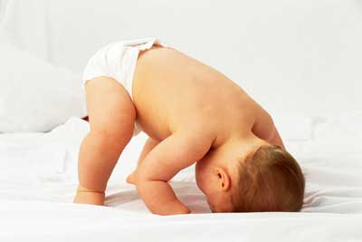
Menjelaskan konsep psikologi tumbang,gangguan tumbang
PSIKOLOGI PERKEMBANGAN ANAK
Materi Pengantar:
pengertian, tujuan, ruang lingkup,konsep dasar psikologi perkembangan,Teori-teori dalam psikologi perkembangan,Tahap-tahap dan aspek-aspek perkembangan Prenatal/Bayi/balita/Prasekolah/

Slide 11
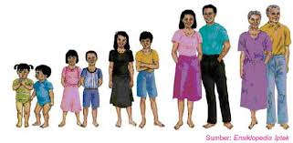

Slide 12
Pendahuluan
Kehidupan manusia dimulai saat sel sperma + sel telur bertemu di tubuh si calon ibu→ menyatu → terus bertumbuh, berkembang dari 1 sel menjadi berjuta-juta sel →
lengkap sebagai tubuh manusia→ lahir.Bayi→ tidak berdaya→ tumbuh & berkembang (perkembangan motorik, perubahan dalam kemampuan kognitif, kehidupan emosi, Kehidupan sosial)

Slide 13
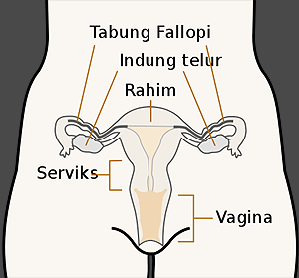
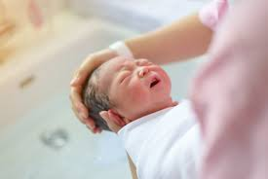

Slide 14
PSIKOLOGI PERKEMBANGAN
Bagaimana manusia berkembang?Bagaimana proses yang terjadi dalam perkembangan manusia?Faktor-faktor apa saja yang mempengaruhi perkembangan manusia?Hal apa saja yang membatasi perkembangan manusia?Teori-teori dalam ilmu psikologi yang membahas tentang perkembangan manusia?Metode apa saja yang dipakai untuk mempelajari perkembangan manusia?PSIKOLOGI PERKEMBANGAN

Slide 15
Pengertian Perkembangan Menurut Beberapa Ahli Lois Hoffman cs. mengungkapkan bahwa perkembangan adalah proses yang terjadi dalam diri individu sepanjang kehidupan.
Mussen cs. mengungkapkan bahwa perkembangan adalah perubahan yang terjadi pada fisik, struktur neurologis, perilaku, yang terjadi secara teratur dan masuk akal, dan menghasilkan yang baru, yang lebih baik, lebih sehat, lebih terorganisir, lebih stabil, lebih kompleks, lebih kompeten, dan lebih efisien.

Slide 16
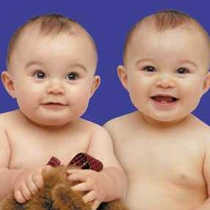
Perkembangan Menunjukkan adanya perubahan, masa yang dilalui,menunjukkan suatu proses.Terjadi sepanjang kehidupan manusia.Mengacu pada perubahan sepanjang waktu selama manusia hidup (change over times).Sifatnya progresif.

Slide 17
Definisi Perkembangan
Pertumbuhan(Growth) perubahan dalam besar,jumlah, ukuran atau dimensi tingkat sel organ individu KUANTITATIF Bertambahnya kemampuan (Skill) dalam struktur dan fungsi tubuh yang lebih kompleks dalam pola yang teratur dan dapat diramalkan, sebagai hasil dari proses pematangan KUALITATIF

Slide 18
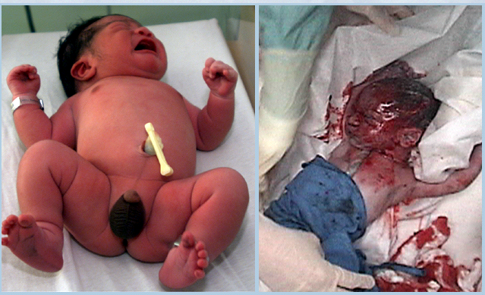
FAKTOR-FAKTOR YANG MEMPENGARUHI
Faktor genetik.
1. Berbagai faktor bawaan yang normal dan
patologik
2. Jenis kelamin
3. Suku bangsa dan bangsa
Faktor lingkungan.
a. Faktor pranatal Gizi pada waktu hamil, mekanis, toksin,endokrin, radiasi, infeksi, stress, imunitas,anoksia embrio

Slide 19
b. Faktor postnatal
1.Faktor Lingkungan Biologis Ras, jenis
kelamin umur, gizi, kepekaan thd penyakit,
perawatan kesehatan, penyakit kronis, dan
hormon
2. Faktor lingkungan ,fisik, Cuaca, musim,
sanitasi,keadaan rumah.
3. Lingkungan sosialStimulasi, Motivasi belajar,
Stress, Kelompok sebaya, Ganjaran atau
hukuman yang wajar, Cinta dan kasih Sayang
4. Lingkungan keluarga dan adat istiadat yang lainPekerjaan, pendidikan ayah dan ibu, jumlah saudara, stabilitas rumah tangga, kepribadian ayah/ibu, agama, adat istiadat dan norma-norma

Slide 20
Tujuan Psikologi Perkembangan (Hurlock, 1980) Menemukan perubahan-perubahan pd usia umum & khas (penampilan, perilaku, minat dan tujuan setiap tahap perkembangan) Menemukan kapan perubahan-perubahan terjadi.
Menemukan sebab-sebab bagaimana perubahan mempengaruhi perilaku
Menemukan dapat/tidaknya perubahan itu diramalkan
Menemukan apakah perubahan itu bersifat individual/universal.

Slide 21
CIRI-CIRI PERTUMBUHAN DAN PERKEMBANGAN ANAK
1. Merupakan proses yang kontinue
2. Terdapat masa percepatan &perlambatan
3. Polanya sama tapi percepatannya berbeda
4. Berhubungan dengan maturasi
Ciri-ciri Perkembangan : Perkembangan menimbulkan
perubahan Perkembangan awal menentukan perkembangan selanjutnya.Perkembangan memiliki tahap yang berurutan.Perkembangan mempunyai kecepatan yang berbeda.Perkembangan berkorelasi dengan pertumbuhan.

